Slide 1


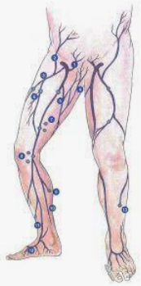
Drainage veineux et
lymphatique du membre inférieur
Dr Benyamina .S

Slide 2
DRAINAGE VEINEUX
Plan
1)Définition
2)Généralités
3)Anatomie descriptive
B)Les veines profondes
A)Les veines superficielles
LES VEINES SUPERFICIELLES DU PIED
Les veines profondes du pied
La petite veine saphène
La grande veine saphène
Les veines profondes de la jambe
La veine poplitée
4)Conclusion
La veine fémorale

Slide 3
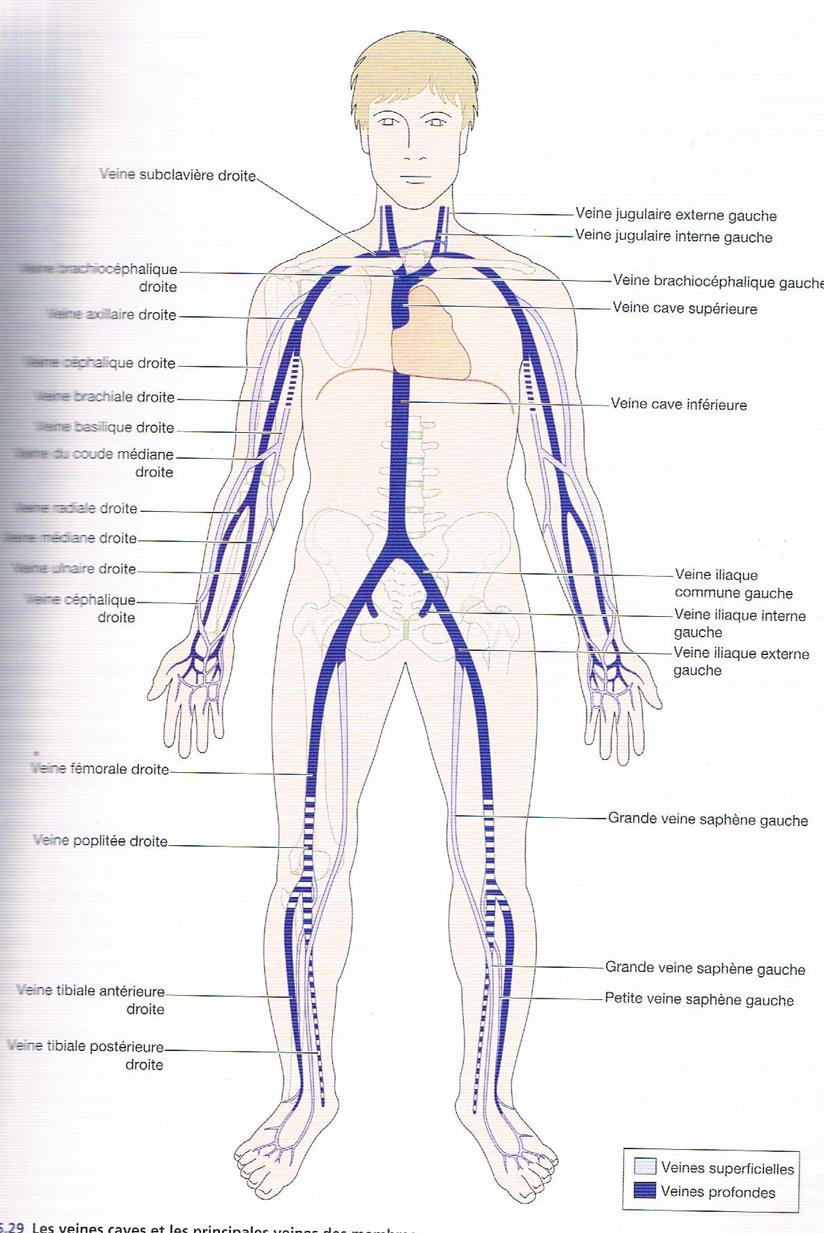
1)Définition
-Les veines du membre inferieur ce sont des conduits vasculaires qui drainent le sang veineux de la périphérie au centre ( Cœur)

Slide 4
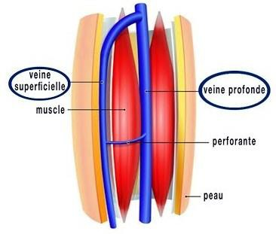
2)Généralités
Il existe deux systèmes veineux :
Le système superficiel : qui draine la peau et le tissu sous- cutané .
Le sytème profond : qui draine tout ce qui est à l’intérieur de l’appareil locomoteur.
Ces deux systèmes sont anastomosés entre eux à plusieurs niveaux par des veines perforantes .

Slide 5
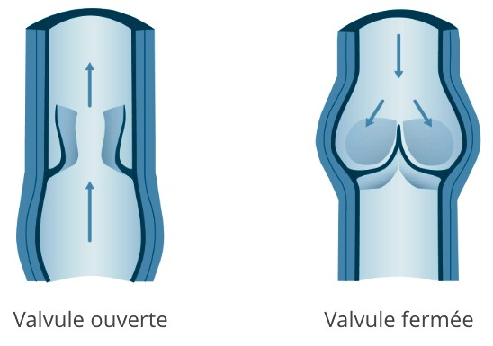
les veines du membre inférieur sont munies de valvules ,leur fonction est de fractionner le flux sanguin dans la veine et d’assurer une circulation à sens unique .

Slide 6
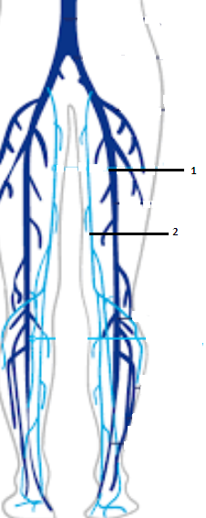
3-ANATOMIE DESCRIPTIVE
Systéme veineux profond
Petite veine saphéne
Grande veine saphéne
Réseau veineux Dorsal du pied
Réseau veineux plantaire du pied

Slide 7
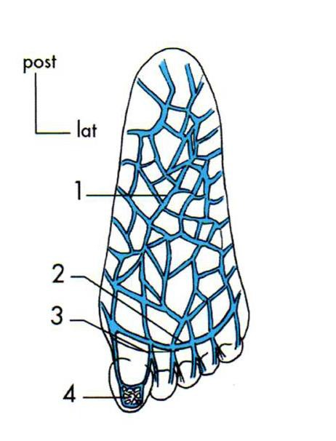
1-LES VEINES SUPERFICIELLES DU PIED
Le réseau veineux plantaire:
Chaque réseau veineux pulpaire
:
(4) est drainé par deux veines digitales plantaires (5) qui aboutissent par l’intermédiaire des veines métatarsiennes plantaires (3) , à l’arcade veineuse plantaire (2).
1
2
3
5
4

Slide 8
1-LES VEINES
SUPERFICIELLES DU PIED
Les veines plantaires(semelle
plantaire de Léjars ):
Le réseau veineux plantaire (1) est
constitué de nombreuses veines
1
anastomotiques flexueuse
L’arcade veineuse plantaire (2),située au niveau de la racine des orteils ,se draine dans l’arcade veineuse dorsale (par les veines intercapitales) .
2

Slide 9
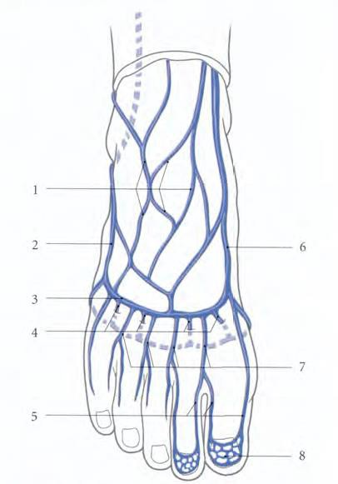
1-LES VEINES SUPERFICIELLES DU PIED :
Les veines intercapitales
(4) :
Elles drainent l’arcade veineuse plantaire dans l’arcade veineuse dorsale .
Elles cheminent entre les
têtes de deux métatarsiens .
4

Slide 10
1-LES VEINES SUPERFICIELLES DU PIED :
Le réseau veineux dorsal :
Chaque réseau veineux unguéal
(8) est drainé par deux veines digitales dorsales (5) qui s’unissent en une veine métatarsienne dorsale (7),au
niveau des commissures interdigitales .
7
5
8

Slide 11
1-LES VEINES SUPERFICIELLES DU PIED :
Le réseau veineux dorsal :
L’arcade veineuse dorsale (3)
,située au niveau des métatarsiens reçoit les veines métatarsiennes dorsales (7) .
Cette arcade se draine par les veines marginales médiale (6) et latérale (2).
Le réseau veineux dorsal (1)
,situé au niveau du tarse ,unit l’arcade veineuse dorsale ,les veines marginales et celles de la jambe .
1
2
6
3
7

Slide 12
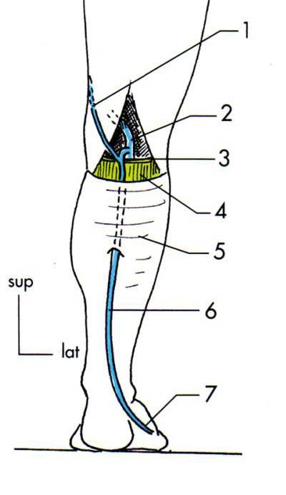
2-La petite veine
saphène (6):
Origine :
Elle fait suite à la veine marginale latérale (7) du pied . Son calibre est de 4mm Trajet au pied :
elle passe au dessous et en arrière de la malléole latérale .
6
7

Slide 13
2-La petite veine saphène (6):
Trajet à la jambe :
elle monte verticalement dans le mollet ;dans la moitié inférieure de la jambe ,elle est sous cutanée ;dans la moitié supérieure ,elle chemine dans un dédoublement du fascia crural (5), puis dans le sillon séparant les chefs du muscle gastrocnémien .
Terminaison :
Dans la fosse poplitée ,elle s’incurve en avant ( la crosse de la petite veine saphène (3) ) et se jette dans la veine poplitée (2) .
2
3
5
6

Slide 14
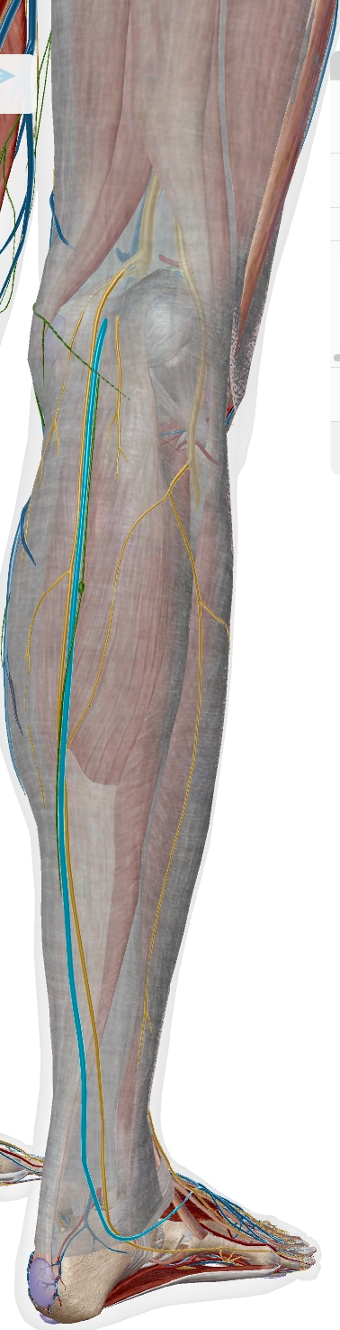
La petite saphén est sous cutanée ;dans la moitié supérieure ,elle chemine dans un dédoublement du fascia crural , puis dans le sillon séparant les chefs du muscle gastrocnémien .

Slide 15
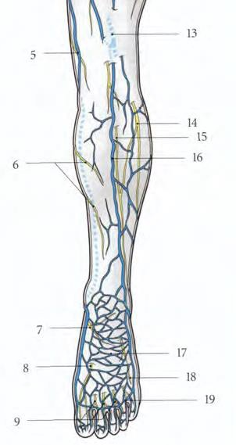
2-La petite veine saphène
(16):
Les veines affluentes :
E sang veineux provenant via la veine marginale latérale
Les veines superficielles de la face postéro-latérale de la jambe (20) .
16
16
20

Slide 16
2-La petite veine saphène
Les anastmoses:
Branche anastomotique intersaphène (20).
5
20
16
5)-Grande veine saphéne
16)-Petite veine saphéne .

Slide 17
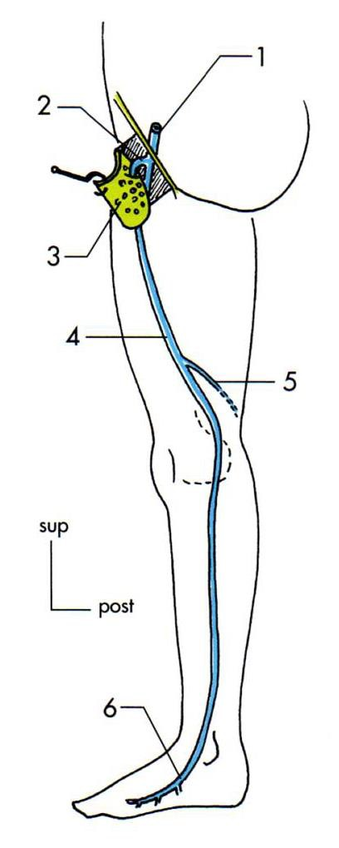
3-La grande veine saphène (4):
Elle constitue la veine superficielle
principale du membre inférieur Dimensions :
son diamètre est de 4mm environ à son origine ,et de 7 mm à sa terminaison .
Origine :
elle prolonge la veine marginale
médiale (6).
Trajet :
Au pied :elle passe au dessus et en
avant de la malléole médiale .
4
6

Slide 18
3-La grande veine saphène :
Trajet à la jambe :verticale ,le long
du bord médiale du tibia.
Trajet au niveau du genou :elle passe à la face postérieure des condyles médiaux tibial et fémoral .
Trajet à la cuisse :elle parcourt la face médiale de la cuisse ,puis sa face antérieure ,elle remonte jusqu’à l’apex du trigone fémoral.

Slide 19
1
3-La grande veine saphène :
Terminaison :
elle s’incurve en arrière ,elle forme la crosse de la grande saphène (2),elle traverse le fascia criblée (3) et se jette dans la veine fémorale(1).
2
3
4

Slide 20
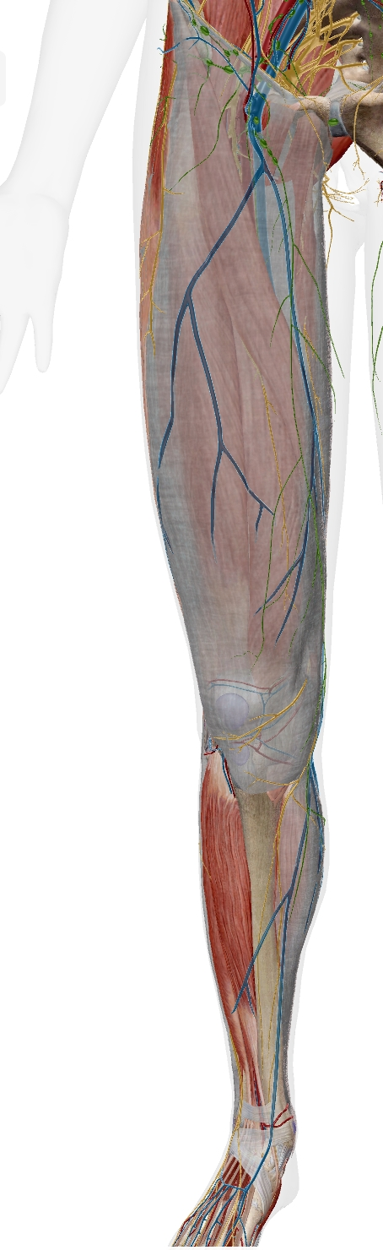

Slide 21
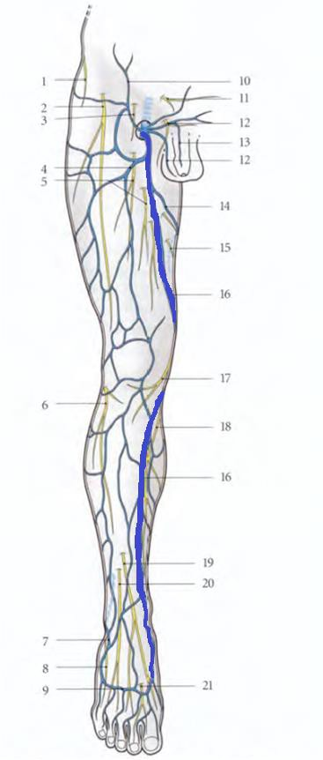
3-La grande veine saphène :
Les veines affluentes :
Le réseau veineux du dos du pied (22).
Les veines superficielles de la face
postéro-médiale de la jambe (18) .
16
18
16
22

Slide 22
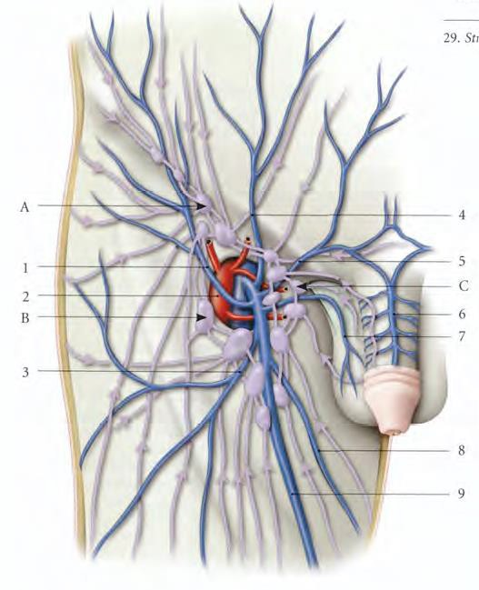
Les veines affluentes :
La veine saphène accessoire latérale (3).
La veine saphène accessoire
médiale (8),inconstante .
Au niveau de sa crosse la grande veine saphène (9) reçoit :
4
1
5
la veine épigastrique superficielle
(4) qui vient de la paroi
abdominale antérieure .
la veine circonflexe iliaque superficielle (1) qui vient de la paroi abdominale latérale .
les veines pudendales externes (5) qui drainent les organes génitaux externes .
3
8
9

Slide 23
Les anastomoses :
La veine anastomotique inter- saphène (5) qui permet son anastomose avec la petite veine saphène .

Slide 24
Les veines profondes :
Elles comprennent deux veines par artère sauf pour les artères
poplitée et fémorale .

Slide 25
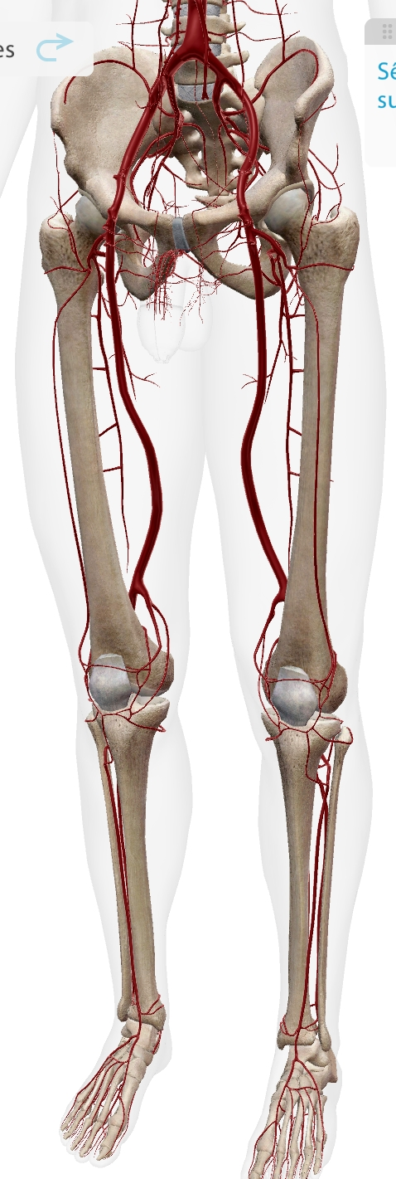
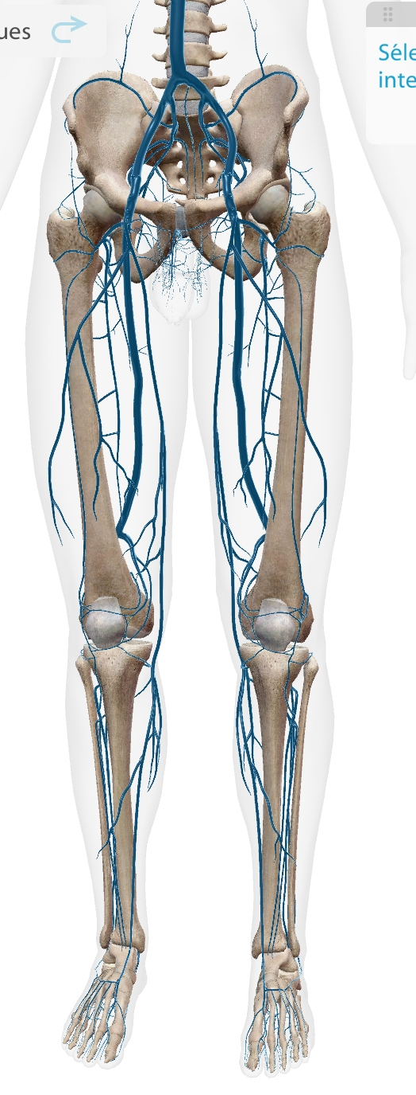

Slide 26
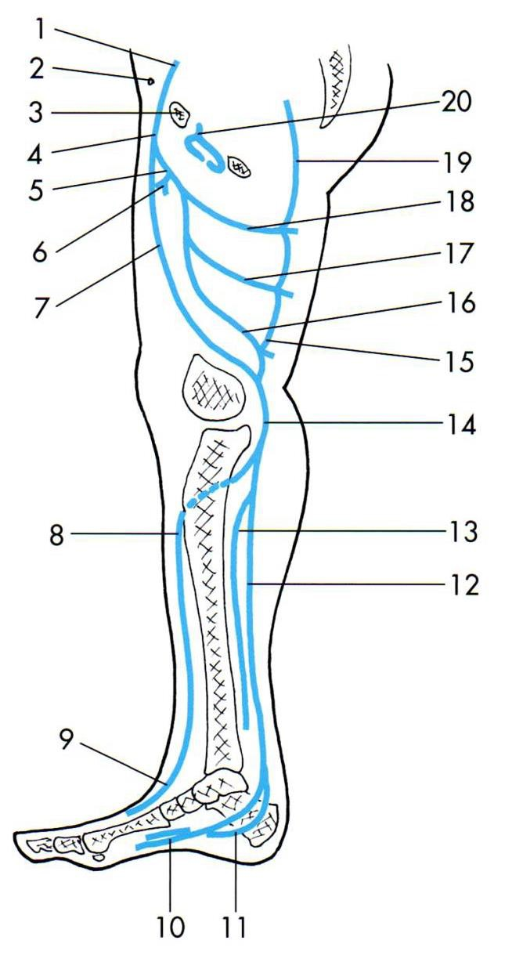
Les veines profondes du pied
Les veines plantaires
latérales et médiales (10) et
  se drainent dans les
veines tibiales postérieur(12)
Les veines dorsales du pied (9):se drainent dans les veines tibiales antérieures (8).

Slide 27
Les veines profondes de la jambe :
Les veines tibiales postérieure(12) et les veines fibulaires (13)fusionnent pour former les troncs veineux tibio- fibulaires .
Les tronc veineux tibio-fibulaires fusionnent avec les veines tibiales antérieures (8) pour former la veine poplitée (14)( une seule ) .

Slide 28
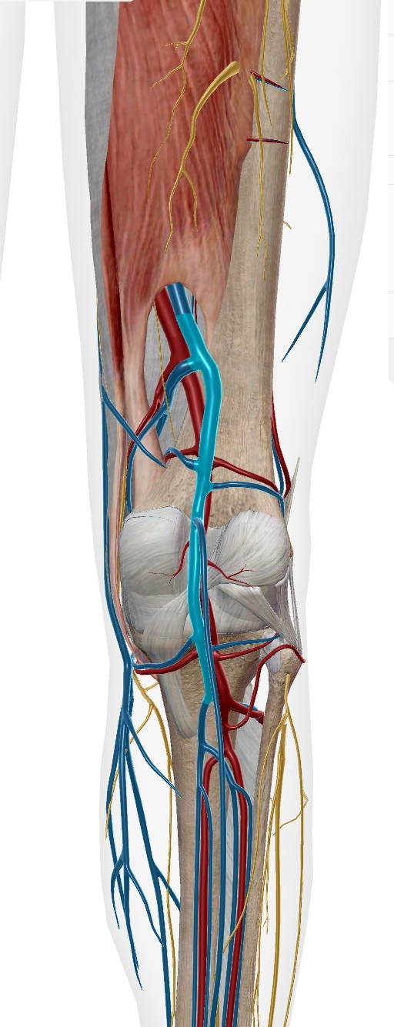
La veine poplitée(1):
Origine :Elle nait de la réunion des veines de la jambes au dessus de l’arcade tendineuse du muscle soléaire .
Trajet : elle remonte le long de l’axe médian de la fosse poplitée ,elle est comprise dans une gaine commune avec l’artère poplitée.
Terminaison :elle se termine par la veine fémorale au niveau du hiatus tendineux du 3éme adducteur
1

Slide 29
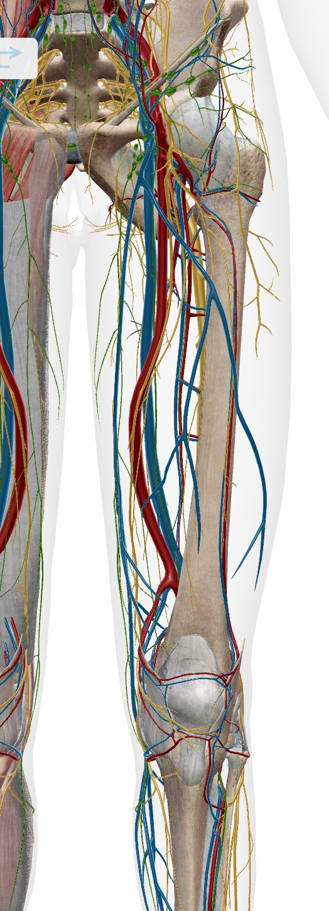
1
La veine fémorale (2):
Origine :elle fait suite à la veine
poplitée
Trajet :présente le même trajet de
l’artère fémorale.
Terminaison :elle se termine à l’anneau fémoral ,par la veine iliaque externe (1).
Dimensions :
Son calibre est important ,est de
9mm environ .
2

Slide 30
Conclusion
Les veines ont pour rôle de ramener le sang de la périphérie vers le coeur en luttant contre la pesanteur. Le
sang est poussé vers le haut par différents mécanismes (mouvements musculaires du mollet surtout) et les
veines sont pourvues de valves qui empêchent le sang de redescendre vers les pieds.
Les varices sont dues le plus souvent à une altération de la structure de la paroi veineuse entrainant une
dilatation de la veine et un défaut de fonctionnement des valves qui induit un reflux

Slide 31
A : télangiectasies
B : varices réticulaires
C : varice

Slide 32
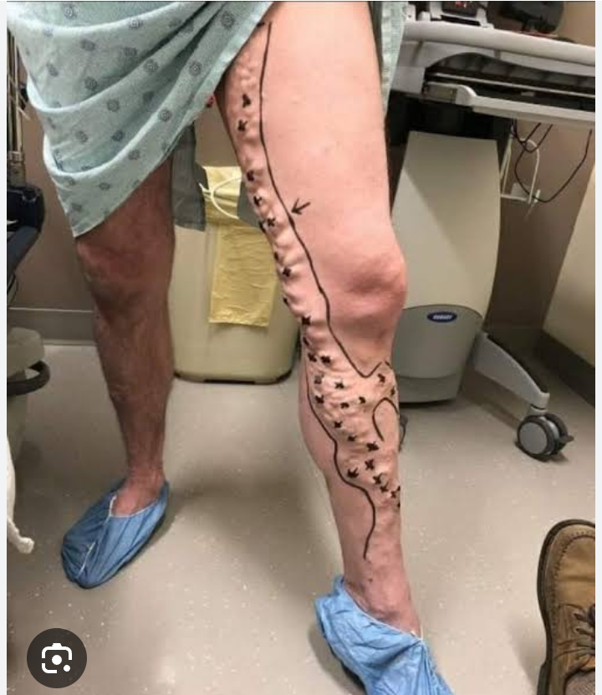

Slide 33
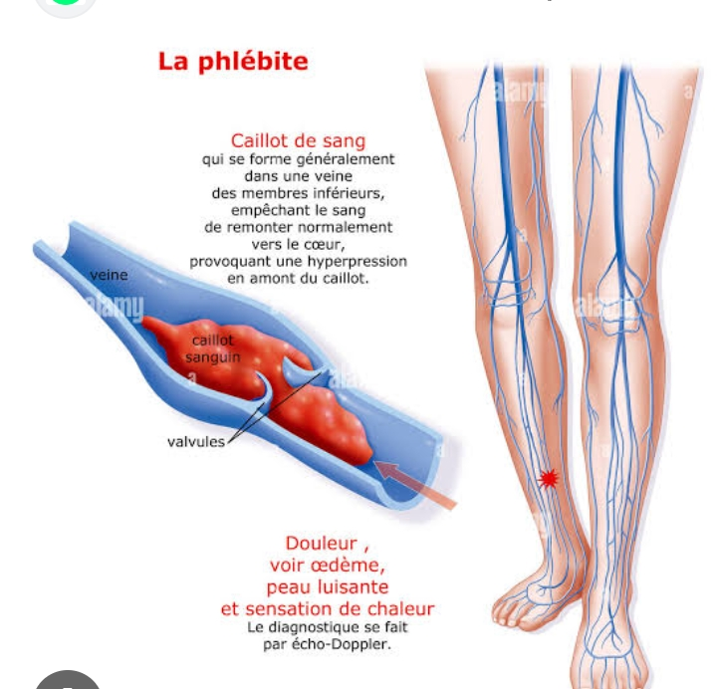
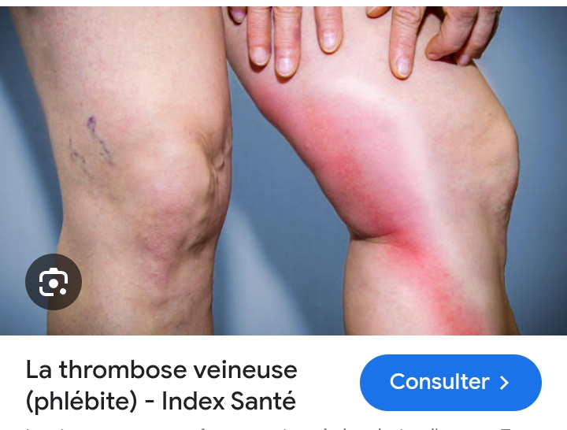

Slide 34
Le drainage lymphatique
1)Introduction
2)Réseau lymphatique profond
3)Réseau lymphatique superficiels

Slide 35
1-INTRODUCTION
Le drainage lymphatique du membre inférieur s’effectue grâce à des vaisseaux lymphatiques superficiels et profonds qui aboutissent à des nœuds lymphatiques ou lymphonoeuds superficiels ou profonds .

Slide 36
le réseau lymphatique profond:
Les vaisseaux suivent les artères et les veines profondes.
Ils font relais dans le lymphocentre iliofémoral, (GANGLION DE CLOQUET)
Ganglion de Cloquet
Veine fémorale

Slide 37
Réseau lymphatique profond

Slide 38
le réseau lymphatique superficiel:
Disposés dans la peau et la graisse sous cutanée, ils suivent en gros le trajet de la grande et la petite veines saphènes

Slide 39
Le réseau lymphatique de la petite Veine saphéne se termine:
dans les lymphatiques profonds de la fosse poplitée

Slide 40
Le réseau lymphatique de la grande veine saphéne se termine
-dans les Lymphocentres inguinaux (ganglions inguinaux superficiels) disposés dans la région de l'aine autour de la crosse de la grande veine saphène et qui se répartissent en 4 groupes
-latéro-caudal : draine la lymphe du membre inférieur
-crânio-latéral : paroi abdominale
-médio-caudal : drainant le membre pelvien et les téguments du périnée
-crânio-médial: paroi abdominale

Slide 41
Les lymphonoeuds inguinaux superficiels
A-groupe supero latérale
B-groupe infero lateral
C-groupe supéro mediale
D-groupe inféro medial
D

Slide 42
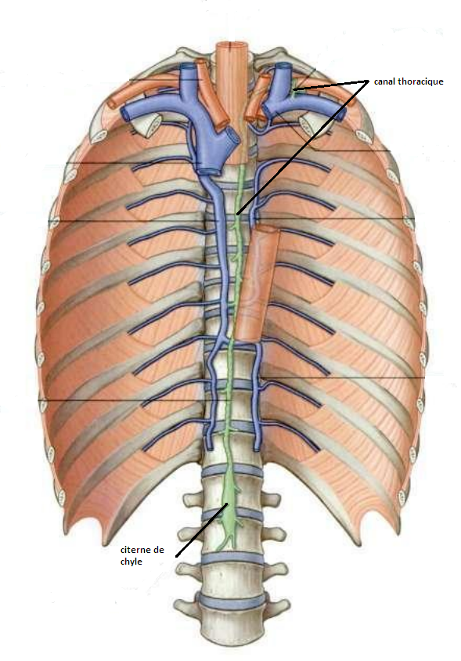
le canal thoracique
C’est le canal principal de la
lymphe
Plaqué contre la colonne vertébrale , dans la médiastin postérieur
Il draine la lymphe du membre pelvien vers le système veineux

Slide 43
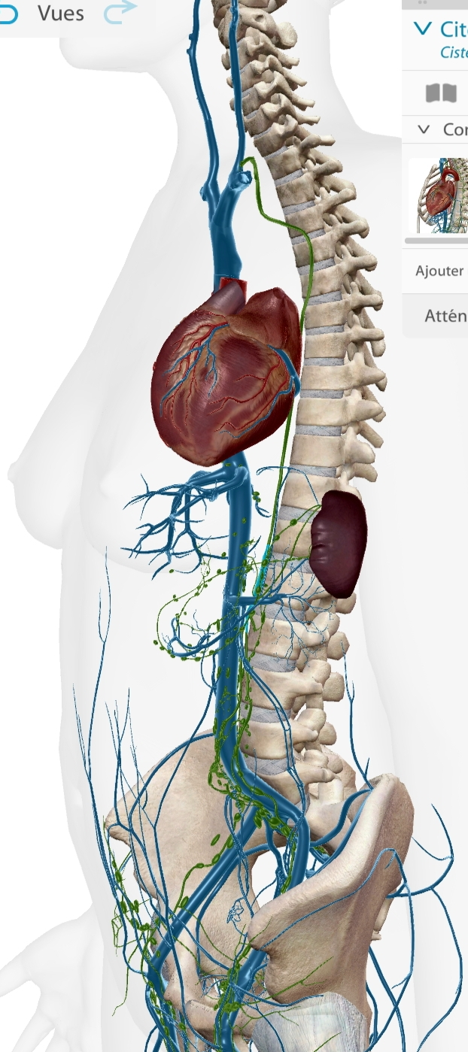
Canal thoracique

Slide 44
